Slide 1
El verbo DOLER

Slide 2
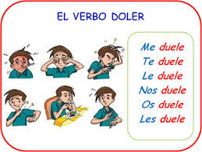
change
From
O= UE

Slide 3
EL VERBO DOLER
A mi me duele | A nosotros nos duele A nosotras nos duele
A ti duele
A él le duele A ella le duele A usted le duele | A ellos les duele A ellas les duele A ustedes les duele

Slide 4
A MI ME DUELE _________

Slide 5
A MI ME DUELE __LA CABEZA _______

Slide 6
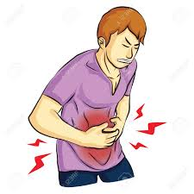
A TI TE DUELE ________

Slide 7
A TI TE DUELE _El estómago_______

Slide 8
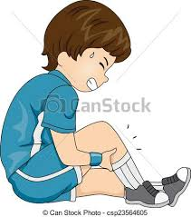
A él le DUELE ________

Slide 9
A él le DUELE ___la pierna _____

Slide 10
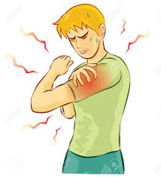
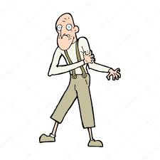
A nosotros nos DUELE _______

Slide 11
A nosotros nos DUELE __el brazo_____

Slide 12
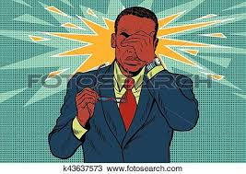
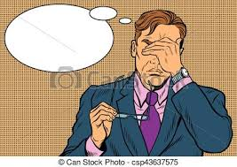
A ellos les DUELE ______

Slide 13
A ellos les DUELE _los ojos_____

